Slide 1
TORAKS TÜMÖRLERİNDE RADYOTERAPİ

Slide 2
KAVRAMLAR
AKCİĞER
KALP
ÖZEFAGUS
SPİNAL KORD
MEDİASTİNUM=AKCİĞERLER ARASINA BÜYÜK DAMARLARIN-LENF NODLARININ OLDUĞU ALAN
TRAKEA=SOLUK BORUSU
KARİNA=SOLUK BORUSU AYRIM KISMI
BRONŞ
PLEVRA=AKCİĞER ZARI
LAD
SANTRAL
PERİFERİK
LENFADENOPATİ=METASTATİK LENF NODU
VERTEBRA
TİMUS BEZİ
STEREOTAKTİK BEDEN RADYOTERAPİSİ(SBRT)
BRAKİYAL PLEXUS

Slide 3
HANGİ KANSERLER?
AKCİĞER KANSERİ(DEFİNİTİF VEYA ADJUVAN)
MEZOTELYOMA(PLEVRADAN GELİŞEN)
TİMOMA
ÖZEFAGUS KANSERİ

Slide 4
SİMULASYON
Genellikle kollar yukarda
Vakum yatak,vücut maskesi
Oral kontrast=özefagusu görmek için
+-IV kontrast=damarları ve lenf nodlarını görmek için
PET/BT füzyon
Hastaya simülasyon sonrası PET/BT çekilecekse aynı aparatlarla ve aynı pozisyonda çekilmelidir.
Akciğer hareketleri nedeniyle simülasyon BT çekilirken uygun teknik seçilmelidir.
4DBT:nefes alıp vermeden oluşan tüm bir solunum periyodu 10 faza bölünür. Tümörün tüm solunum fazlarda görülmesini sağlar.
Derin inspirasyon nefes tutma
Phase gating
Serbest solunum

Slide 5
AKCİĞER KANSERİ
Definitif,adjuvan veya palyatif RT uygulanabilir.
Tümör boyutu,yerleşim ve hastalık evresine göre SBRT yapılabilir.Santral veya periferik yerleşimli olabilirler.Özellikle küçük boyutlu erken evre akciğer kanserlerinde veya sınırlı sayıdaki akciğer metastazlarında kullanılır.
GTV=kitle ve metastatik lenf nodları çizilir.
CTV ve PTV oluşturulur.
Definitif doz:60Gy/30 frk
Adjuvan doz:50-60 Gy/frk
Küçük hücreli akciğer kanseri için 45Gy,günlük 1,5Gy den günde iki kez uygulanabilir.

Slide 6
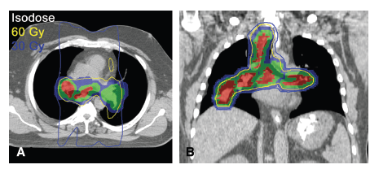
DEFİNİTİF RT
Handbook of Treatment Planning in Radiation Oncology Third Edition

Slide 7
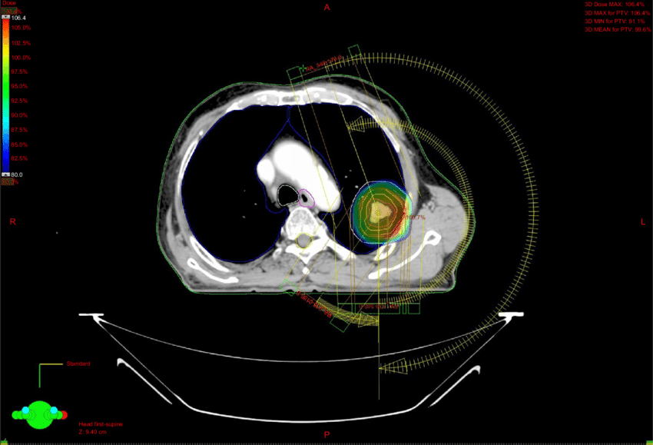
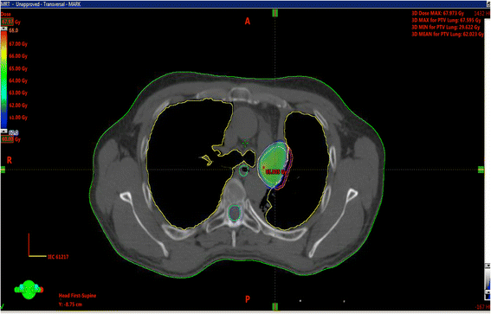
SBRT
Günlük 5Gy’den yüksek dozlar kullanılır.
Erken evre tümörler ve metastazlarda tercih edilmektedir.
Santral tümörlerde yan etki riski daha yüksektir.
Periferik tümörlerde: 18Gyx3frk,10Gyx5frk,30Gyx1frk
Santral tümörlerde:7,5Gyx8frk

Slide 8
TİMOMA
Timus bezi anterior mediastende yer alan,immun sistem ile ilgili bir organdır.
Buradan gelişen tümörlere timoma ve timik karsinom isimleri verilir.
Definitif veya adjuvan RT
Doz:45-60 Gy

Slide 9
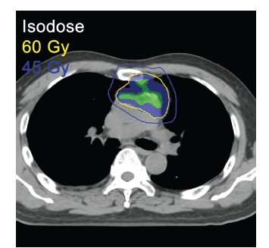

Slide 10
MEZOTELYOMA
Plevradan gelişen tümörler
Asbest maruziyeti önemli bir risk faktörüdür.
54-60Gy
Tedavi cerrahi,RT ve KT’yi içerir.

Slide 11
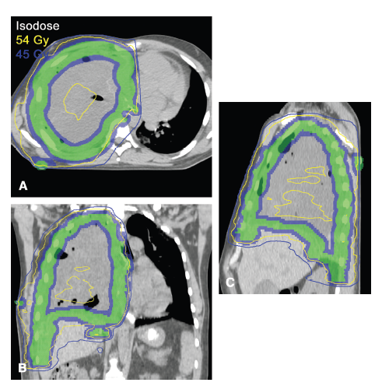
Handbook of Treatment Planning in Radiation Oncology Third Edition

Slide 12
ÖZEFAGUS KANSERİ
RT neoadjuvan,definitif veya palyatif olarak yeri vardır.
Alkol,sigara,reflü önemli risk faktörleridir.
Servikal özefagusta definitif RT uygulanmaktadır.(ameliyata uygun değil)
50,4Gy/28frk

Slide 13
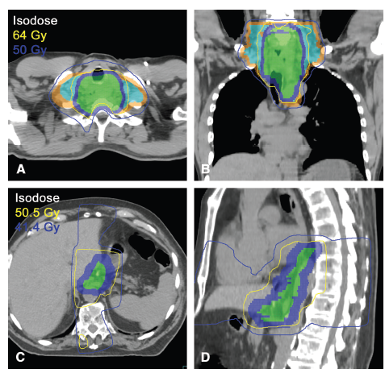
Handbook of Treatment Planning in Radiation Oncology Third Edition

Slide 14
YAN ETKİLER
Yutma güçlüğü/ağrı
RT pnömonisi=zatürre
Kosta kırıkları
Kanama

Slide 15
TEŞEKKÜRLER…

